Slide 1


Slide 2
Bài
25
TUẦN 32
ĐẤT NƯỚC CHÚNG MÌNH
TIẾT 1, 2. TẬP ĐỌC

Slide 3
Yêu cầu cần đạt
- Đọc đúng , rõ ràng văn bản thông tin.
- Hiểu nghĩa của từ: thủ đô, rạng danh lịch sử
- Hiểu nội dung bài đọc: Giới thiệu về đất nước Việt Nam.
- Luyện tập theo văn bản đọc.

Slide 4
Khởi động

Slide 5


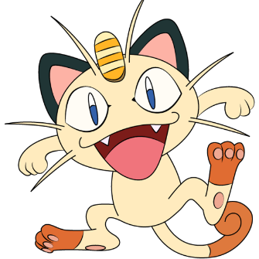
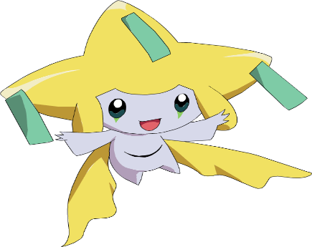
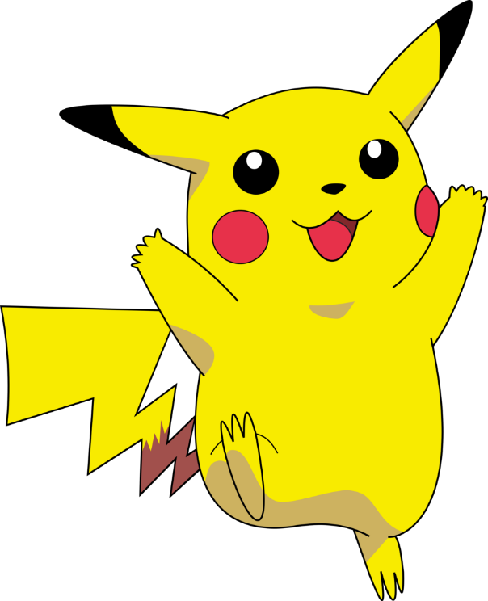

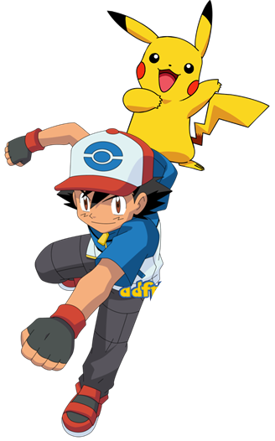
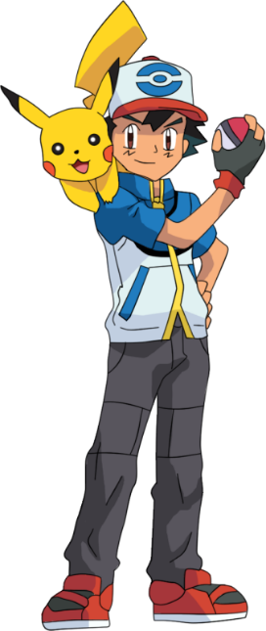
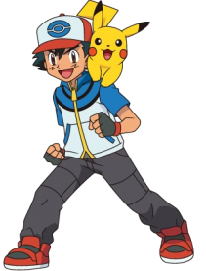
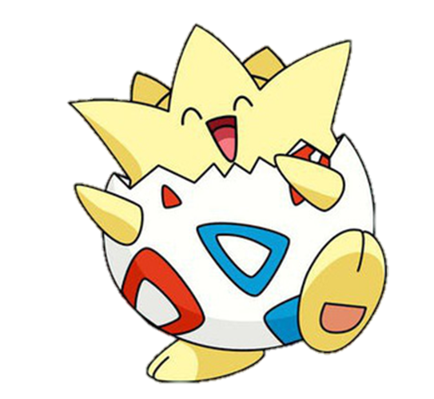

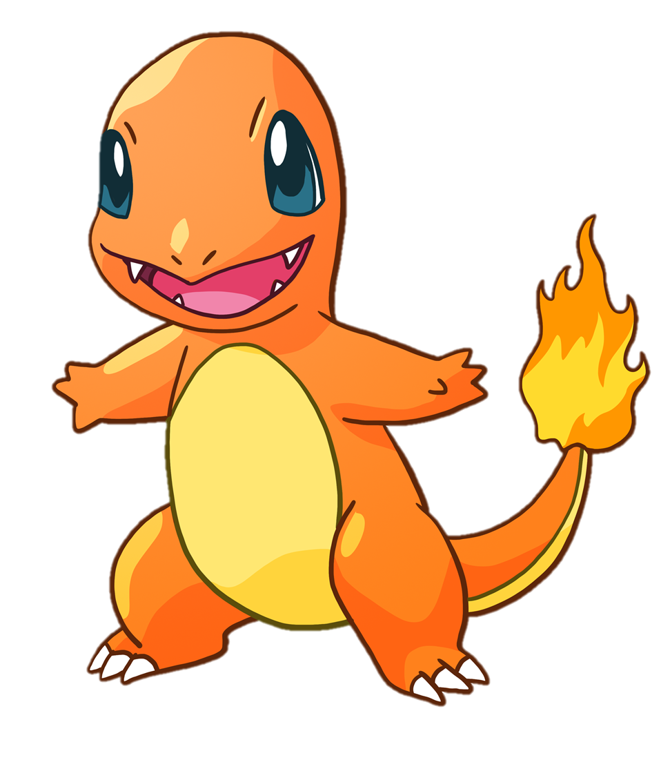



Slide 6

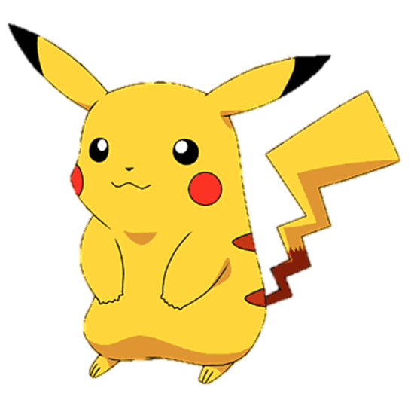
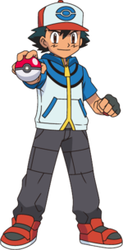

Ai là người cùng trồng chiếc rễ đa cùng với Bác Hồ?
chú cần vụ
các em thiếu nhi

Slide 7
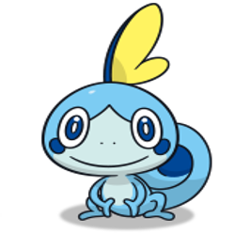
Những ai thích chơi ở cây đa con có vòng lá tròn?
các chú bộ đội
các em thiếu nhi

Slide 8

Từ ngữ nào phù hợp khi nói về Bác Hồ trong bài đọc?
yêu thương thiếu nhi
vui tính

Slide 9

WELLDONE!

Slide 10
TIẾT 2

Slide 11

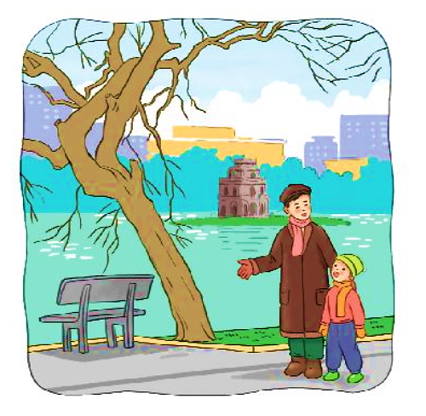
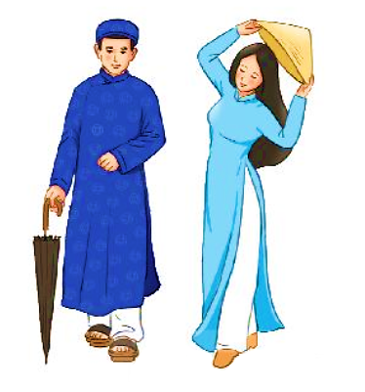
ĐẤT NƯỚC CHÚNG MÌNH
Việt Nam là đất nước tươi đẹp của chúng mình. Thủ đô nước mình là Hà Nội. Lá cờ Tổ quốc hình chữ nhật, nền đỏ, ở giữa có ngôi sao vàng năm cánh.
Việt Nam có những vị anh hùng có công lớn với đất nước như Hai Bà Trưng, Bà Triệu, Trần Hưng Đạo, Quang Trung, Hồ Chí Minh,... Những con người ấy đã làm rạng danh lịch sử nước nhà.
Đất nước mình có ba miền Bắc, Trung, Nam với khí hậu khác nhau. Miền Bắc và miền Trung một năm có bốn mùa: xuân, hạ, thu, đông. Miền Nam có hai mùa: mùa mưa và mùa khô.
Trang phục truyền thống của người Việt Nam là áo dài. Áo dài thường được mặc trong dịp Tết hay lễ hội.
(Trung Sơn)

Slide 12

1. Sắp xếp các thẻ dưới đây theo trình tự các đoạn trong bài đọc.
1
Các miền, khí hậu
2
Tên nước, thủ đô, lá cờ
3
Những người anh hùng
4
Trang phục truyền thống

Slide 13
1. Sắp xếp các thẻ dưới đây theo trình tự các đoạn trong bài đọc.
Việt Nam là đất nước tươi đẹp của chúng mình. Thủ đô nước mình là Hà Nội. Lá cờ Tổ quốc hình chữ nhật, nền đỏ, ở giữa có ngôi sao vàng năm cánh.
1
1
Các miền, khí hậu
2
Tên nước, thủ đô, lá cờ
3
Những người anh hùng
4
Trang phục truyền thống

Slide 14
1. Sắp xếp các thẻ dưới đây theo trình tự các đoạn trong bài đọc.
Việt Nam có những vị anh hùng có công lớn với đất nước như Hai Bà Trưng, Bà Triệu, Trần Hưng Đạo, Quang Trung, Hồ Chí Minh, … Những con người ấy đã làm rạng danh lịch sử nước nhà.
2
1
Các miền, khí hậu
2
Tên nước, thủ đô, lá cờ
3
Những người anh hùng
4
Trang phục truyền thống

Slide 15
1. Sắp xếp các thẻ dưới đây theo trình tự các đoạn trong bài đọc.
Đất nước mình có ba miền Bắc, Trung, Nam với khí hậu khác nhau. Miền Bắc và miền Trung một năm có bốn mùa: xuân, hạ, thu, đông. Miền Nam có hai mùa: mùa mưa và mùa khô.
3
1
Các miền, khí hậu
2
Tên nước, thủ đô, lá cờ
3
Những người anh hùng
4
Trang phục truyền thống

Slide 16
1. Sắp xếp các thẻ dưới đây theo trình tự các đoạn trong bài đọc.
Trang phục truyền thống của người Việt Nam là áo dài. Áo dài thường được mặc trong dịp Tết hay lễ hội.
4
1
Các miền, khí hậu
2
Tên nước, thủ đô, lá cờ
3
Những người anh hùng
4
Trang phục truyền thống

Slide 17
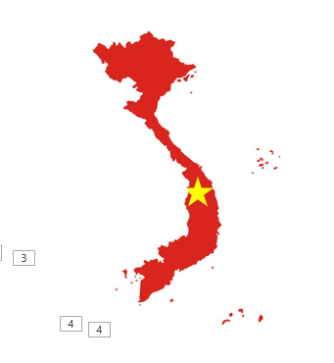
1. Sắp xếp các thẻ dưới đây theo trình tự các đoạn trong bài đọc.
2
Tên nước, thủ đô, lá cờ
3
Những người anh hùng
1
Các miền, khí hậu
4
Trang phục truyền thống

Slide 18
2. Lá cờ Tổ quốc ta được tả như thế nào?
Việt Nam là đất nước tươi đẹp của chúng mình. Thủ đô nước mình là Hà Nội. Lá cờ Tổ quốc hình chữ nhật, nền đỏ, ở giữa có ngôi sao vàng năm cánh.
Lá cờ Tổ quốc ta hình chữ nhật, nền đỏ, ở giữa có ngôi sao vàng năm cánh.

Slide 19
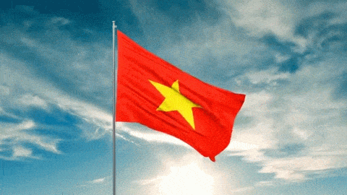
Cờ Việt Nam (Quốc kì)

Slide 20
3. Bài đọc nói đến những vị anh hùng nào của dân tộc ta?
Việt Nam có những vị anh hùng có công lớn với đất nước như Hai Bà Trưng, Bà Triệu, Trần Hưng Đạo, Quang Trung, Hồ Chí Minh, … Những con người ấy đã làm rạng danh lịch sử nước nhà.
Hai Bà Trưng
Bà Triệu
Trần Hưng Đạo
Quang
Trung
Hồ Chí Minh

Slide 21
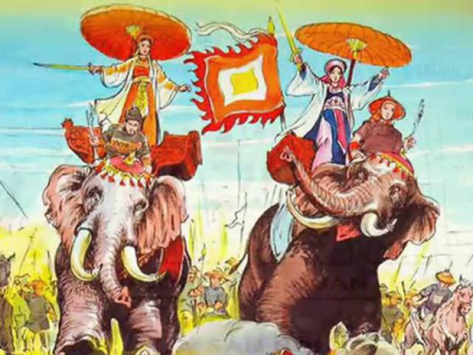
Hai Bà Trưng cưỡi voi ra trận đánh quân Nam Hán.

Slide 22
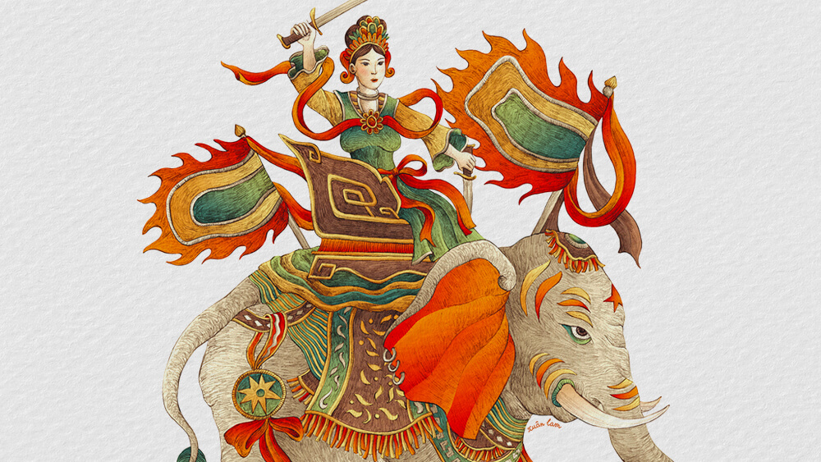
Bà Triệu
(Triệu Thị Trinh)

Slide 23
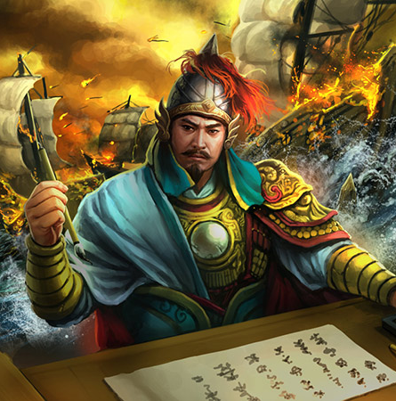
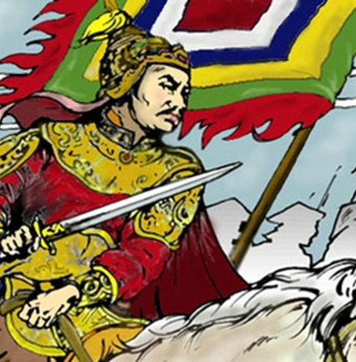
Trần Hưng Đạo (Hưng đạo vương Trần Quốc Tuấn)
Quang Trung (Nguyễn Huệ)

Slide 24
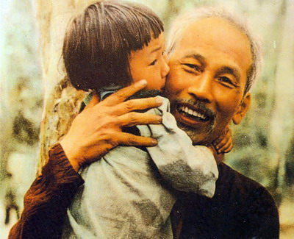
Hồ Chí Minh (Bác Hồ)

Slide 25
4. Kể tên các mùa trong năm của ba miền đất nước.
Đất nước mình có ba miền Bắc, Trung, Nam với khí hậu khác nhau. Miền Bắc và miền Trung một năm có bốn mùa: xuân, hạ, thu, đông. Miền Nam có hai mùa: mùa mưa và mùa khô.

Slide 26

LUYỆN ĐỌC LẠI

Slide 27
ĐẤT NƯỚC CHÚNG MÌNH
Việt Nam là đất nước tươi đẹp của chúng mình. Thủ đô nước mình là Hà Nội. Lá cờ Tổ quốc hình chữ nhật, nền đỏ, ở giữa có ngôi sao vàng năm cánh.
Việt Nam có những vị anh hùng có công lớn với đất nước như Hai Bà Trưng, Bà Triệu, Trần Hưng Đạo, Quang Trung, Hồ Chí Minh,... Những con người ấy đã làm rạng danh lịch sử nước nhà.
Đất nước mình có ba miền Bắc, Trung, Nam với khí hậu khác nhau. Miền Bắc và miền Trung một năm có bốn mùa: xuân, hạ, thu, đông. Miền Nam có hai mùa: mùa mưa và mùa khô.
Trang phục truyền thống của người Việt Nam là áo dài. Áo dài thường được mặc trong dịp Tết hay lễ hội.
(Trung Sơn)

Slide 28
LUYỆN TẬP THEO
VĂN BẢN ĐỌC

Slide 29

1. Tìm các tên riêng có trong bài đọc.
Hai Bà Trưng
Bà Triệu
Trần Hưng Đạo
Quang Trung
Hồ Chí Minh
Việt Nam
Hà Nội
Bắc
Trung
Nam
miền Bắc
miềnTrung
miền Nam

Slide 30
2. Dùng từ là kết hợp từ ngữ ở cột A với từ ngữ ở cột B để tạo câu giới thiệu.
A
B
Việt Nam
Hà Nội.
Thủ đô nước mình
áo dài.
là
Trang phục truyền thống của người Việt
đất nước tươi đẹp của chúng mình.

Slide 31
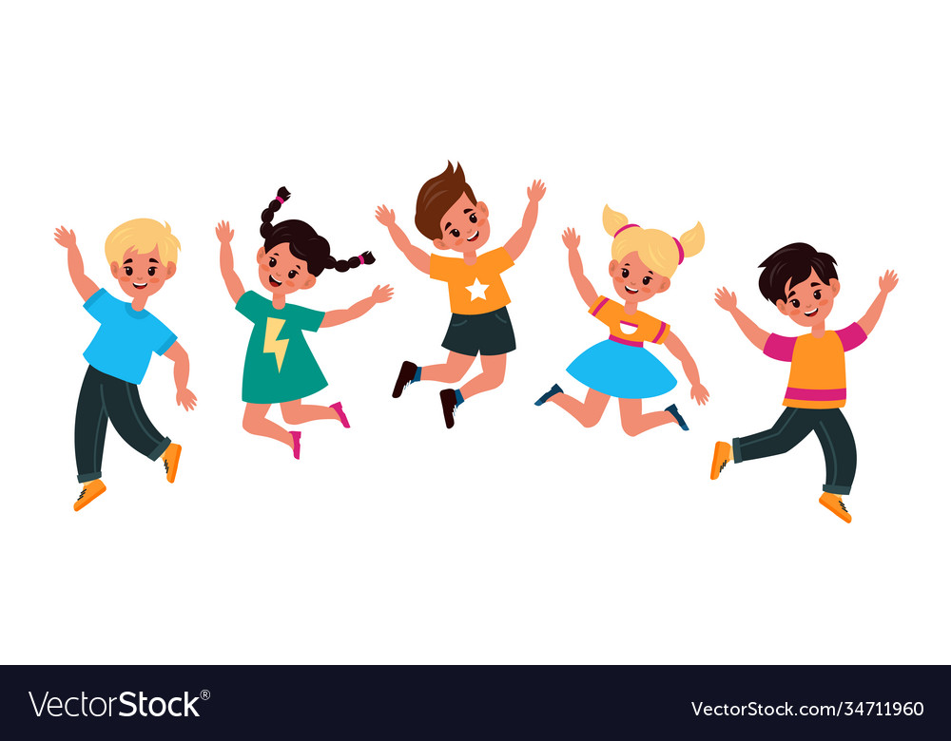
TẠM BIỆT CÁC CON!

